Slide 1


FONGSは香港に拠点を置く法律事務所であり、設立以来、香港、中国およびその他の国際的な顧客の皆さまに、専門的かつ質の高い法的サービスを提供しています。

Slide 2
Our Belief
事務所理念
F
O
N
G
S
F
O
N
G
S
FILLING
OFFERING
NEIGHBORING
GROWING
STRIVE
with all sincerity
誠心誠意
client-oriented service
お客様志向で
different stakeholders
様々な専門家と連携し
through continuous improvement
改善・成長を続け
for the excellence
卓越したサービスを提供するため
努力します

Slide 3
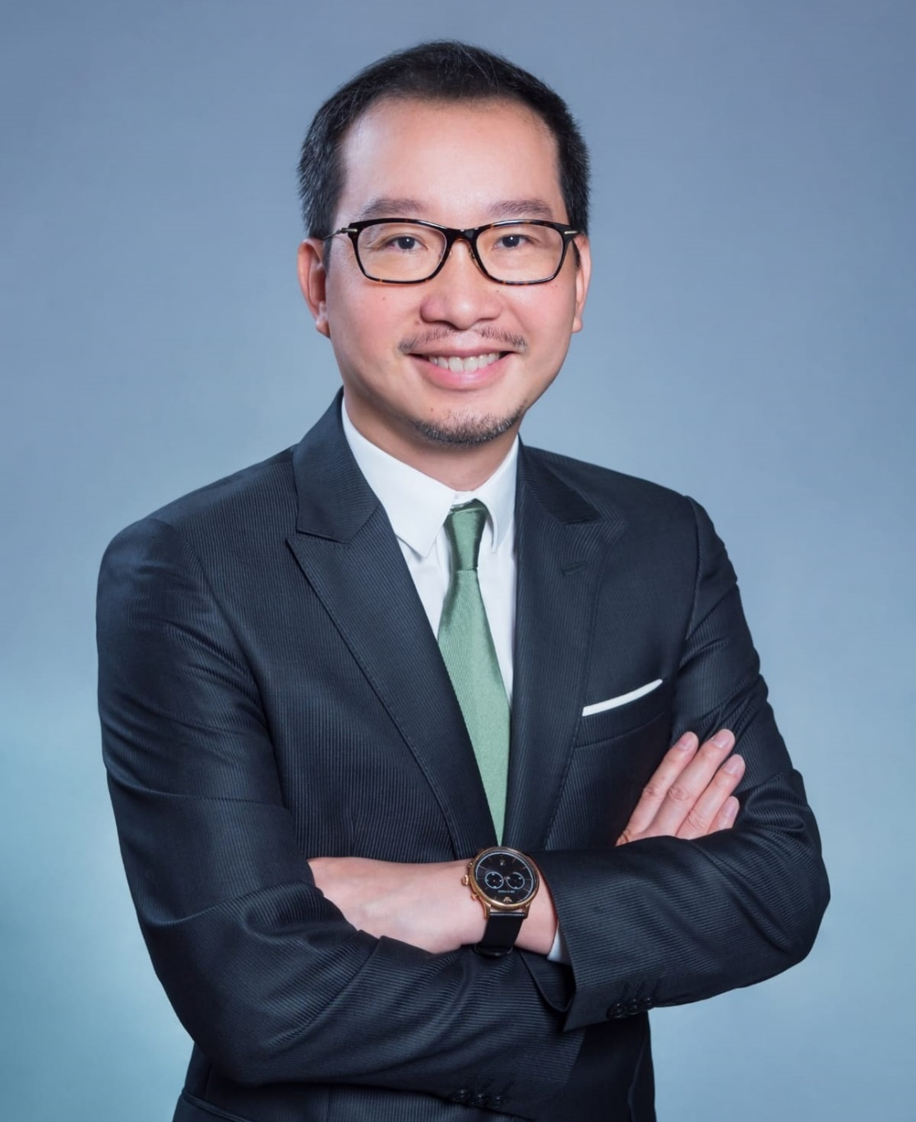
FONGS
創業者・マネージングパートナー
Dr. Edmond Fong
役職
資格
政治協商会議 広東省四会市
（第9・10期委員会委員）
中華卓越起業家協会
（創業者・代表）
香港証券投資学舎（名誉講師）
証券業協会（法律顧問）
香港保険業連合（法律顧問）
1991年 香港大学法学部卒業
1992年 香港大学法律専門職資格
1994年 香港高等法院弁護士
2006年 ヨーク大学（英国）
法学博士号取得

Slide 4
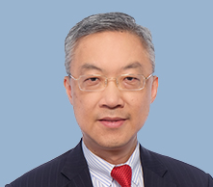
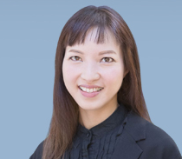
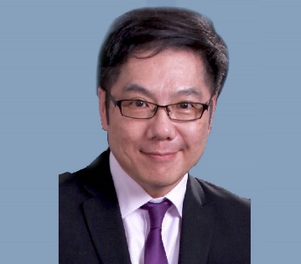
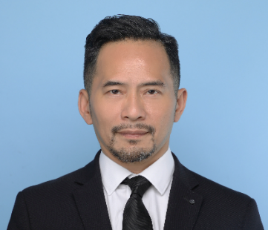
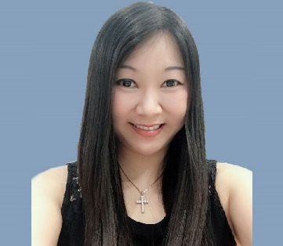
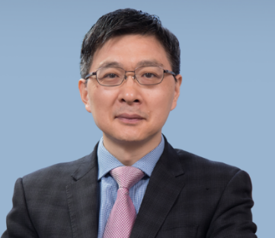
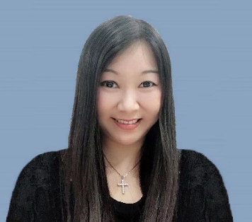
Our Partners
BRONCO
BUT
WINNIE
LO
NEVILLE
CHENG
CHRISTOPHER LUK
AVA YIU
JACK
ZHANG
SENIOR CONSULTANT
パートナー
訴訟部門代表
パートナー
不動産部門代表
パートナー
パートナー
競技、メディア、エンターテイメント部門代表
パートナー
中国部門代表
パートナー

Slide 5
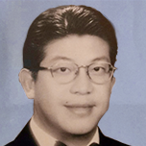
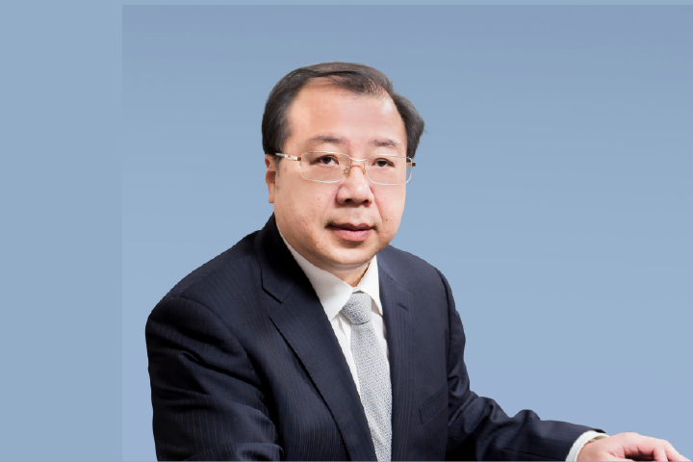
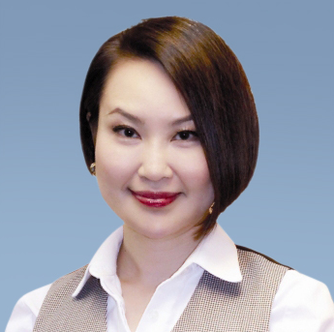
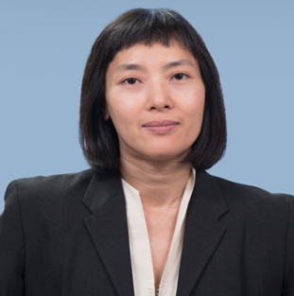
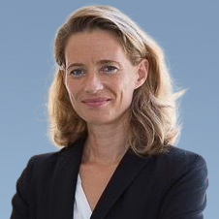
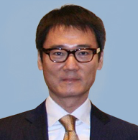
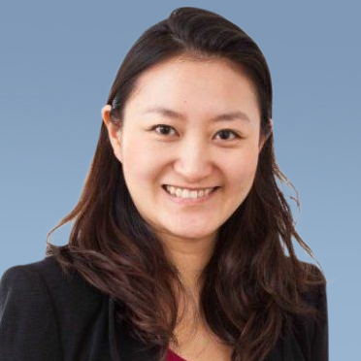
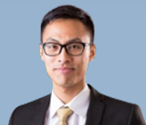
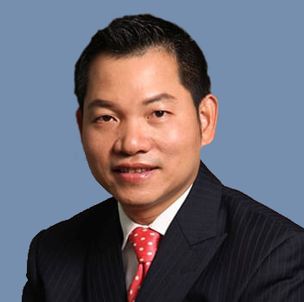
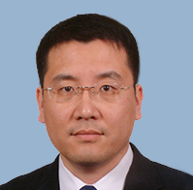
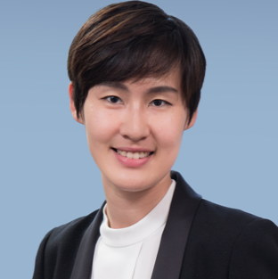

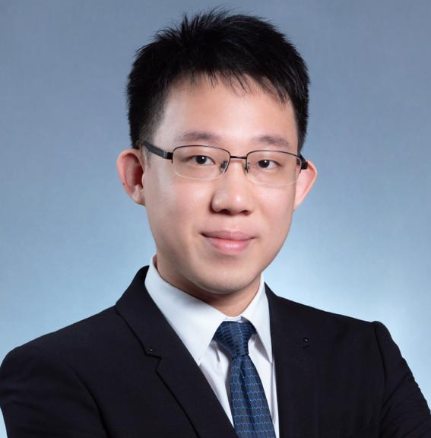
Our Senior Consultants, Consultant,
Registered Foreign Lawyers, Solicitor
ANDREW
WANG
LAWERENCE
YEUNG
ELAINE
HO
MANDY
WONG
SY
CHEUNG
TERESA
HAN
TERESA
HAN
IVAN
LEE
シニアコンサルタント
シニアコンサルタント
シニアコンサルタント
シニアコンサルタント
シニアコンサルタント
ンサルタント
ンサルタント
ZHENG
CHENG
WU JUN
ADELINE
LE SAINT
NICOLE
CAI
KERRI
TANG
CEDRIC
LEUNG
登録外国人弁護士
（中国）
登録外国人弁護士
（中国）
登録外国人弁護士
（フランス）
登録外国人弁護士
（中国）
弁護士
弁護士

Slide 6
Our Strength
私たちの強み
香港資本市場における法律や規制に関する助言とサービスを提供しています。
01
02
03
香港、中国及び海外のクライアントに
一流の法的サービスを提供しています。
当事務所の弁護士は、様々な地域の弁護士資格を保有しています。（香港、中国、フランス、韓国、日本、オーストラリア、イギリスなど）
04
当事務所の弁護士は多くの言語を話します。（英語、広東語、北京語、
フランス語、韓国語、日本語）
05
ほとんどの弁護士は、一流の法律事務所での勤務経験があり、数多くの注目度の高い事件に関わってきました。

Slide 7

ZLF 法律事務所
Get a modern PowerPoint Presentation that is beautifully designed.
中国本土、香港、マカオの法律事務所により構成されています。ZhongYin法律事務所（北京）、FONGS法律事務所（香港）、Rato, Ling Lei & Cortes法律事務所（マカオ）の3者がパートナーです。
金融、投資、紛争解決、国際的な知的財産権などのクロスボーダー案件を取り扱っています。

Slide 8
Our Key Practices
主要とする業務
01
証券&コーポレートファイナンス
当事務所は、株式公開、私募、ベンチャー・キャピタル・ファイナンス、M&A等、証券法及びコーポレート・ファイナンスのあらゆる面で豊富な経験を有しています。
02
企業法務
当事務所は、企業の規模を問わず、個別の取引だけでなく、企業の日常的な業務をサポートするべく、企業のあらゆるステージで法的アドバイスを行います。
03
紛争解決
当事務所は、訴訟から裁判外紛争解決手続き（ADR）に至るまで、あらゆる形態の紛争解決手続きの経験を有しています。香港のすべての裁判手続きのほか、国内および国際的な仲裁および調停において、クライアントを支援し、代理します。
04
中国＆国際案件
当事務所は、香港内外の、個人及び団体を含むクライアントに対し、幅広く法的サービスを提供し、中国でのビジネスや投資、国際的な見通しについてアドバイスを行います。

Slide 9
Other Legal Services
その他の法的サービス
Immigration
移住
Project Finance
資金調達
Intellectual Property
知的財産
Employment Law
労働法
Option A
International
Practice
国際案件
Will, Trust and Probate
遺言、信託
遺言検認
Option B
Conveyancing and Real Estate
不動産
Tax
税金

Slide 10
















Business Strategic Partners/Clients
10

Slide 11

























Business Strategic Partners/Clients
11

Slide 12

Thank You
ご清聴ありがとうございました
Unit 01-02, 33/F Bank of America Tower,
12 Harcourt Road, Central, Hong Kong
Phone: +852 3693 2800
Fax: +852 3693 2801
info@fongslawyers.com.hk
www.fongslawyers.com.hk

